Slide 1
C++ 程序设计
面向对象的程序设计
第9讲 多态性和虚函数

Slide 2
第9章 多态性和虚函数
THE C++ PROGRAMMING LANGUAGE
THE C++ PROGRAMMING LANGUAGE
THE C++ PROGRAMMING LANGUAGE
1
运算符重载
2
静态联编和动态联编
3
纯虚函数和抽象类

Slide 3
§9.2 静态联编和动态联编
THE C++ PROGRAMMING LANGUAGE
THE C++ PROGRAMMING LANGUAGE
THE C++ PROGRAMMING LANGUAGE
联编的概念：（也称绑定binding）
  “联编”的含义是指对于相同名字的若干个函数的选择问题。
  联编可分为静态联编（static binding）和动态联编（dynamic binding）两种。静态联编是在编译时进行的，又称早期联编。动态联编是在运行阶段进行的，又称滞后联编。

Slide 4
基类
Shape
double Area( ){ }
派生类
Circle
Rectangle
double Circle ::Area( )
{
return 2*3.14*r;
}
double Area( )
{
}
double Rectangle:: Area( )
{
rerurn w*h;
}

Slide 5
class Shape
{ public:
double Area() {return 0;}
void Print() {cout<<“Shape”;}
};
class Rectangle:public Shape
{
public:
Rectangle(double x,double y){w=x;h=y;}
double Area() {return w*h;}
private:
double w,h;
};
class Circle:public Shape
{
double r;
public:
Circle(double x){r=x;}
double Area(){return Pi*r*r;}
};

Slide 6
兼容赋值原则下的静态联编举例
int main( )
{
Shape s; //Shape类对象
s.Area(); // 编译时确定调用Shape类成员
return 0;
}
double Shape::Area( ){return 0;}

Slide 7
兼容赋值原则下的静态联编举例
double Shape::Area( ){return 0;}
int main( )
{
Shape s; //基类对象
Circle c(5);
s=c; //赋值兼容规则，派生类对象给基类对象赋值
s.Area(); // 编译时确定调用基类成员
return 0;
}

Slide 8
兼容赋值原则下的静态联编举例
int main( )
{
Shape *p; //基类指针
Circle c(5);
p=&c; //派生类对象地址给基类指针赋值
p->Area(); // 编译时确定调用基类成员
return 0;
}
double Shape::Area( ){return 0;}

Slide 9
兼容赋值原则下的静态联编举例
int main( )
{
Circle c(5);
Shape &p=c; //派生类对象给基类引用赋值
p.Area(); //编译时确定调用基类成员
return 0;
}
double Shape::Area( ){return 0;}

Slide 10
例9.6
const double PI=3.14159265;
class Point
{
public:
Point(double i,double j)
{ x=i;y=j; }
double Area()
{ return 0; }
private:
double x,y;
};
class Circle:public Point
{
public:
Circle(double i,double j, double k):Point(i,j)
{ r=k; }
double Area()
{ return PI*r*r; }
private:
double r;
};
输出结果：
Area= 0
Area= 0
class Rectangle:public Point
{
public:
Rectangle(double i,double j, double k,double l):Point(i,j)
{ w=k;h=l; }
double Area()
{ return w*h; }
private:
double w,h;
};
void fun(Point &p)
{cout<<"Area="<<p.Area() <<endl;}
void main()
{ Rectangle r(3.5,4,5.2,6.6);
Circle c(4.5,6.2,5);
fun(r);
fun(c);
}

Slide 11
例9.7
const double PI=3.14159265;
class Point
{
public:
Point(double i,double j)
{ x=i;y=j; }
virtual double Area()
{ return 0; }
private:
double x,y;
};
class Circle:public Point
{
public:
Circle(double i,double j, double k):Point(i,j)
{ r=k; }
double Area()
{ return PI*r*r; }
private:
double r;
};
输出结果：
Area= 34.32
Area= 78.5398
class Rectangle:public Point
{
public:
Rectangle(double i,double j, double k,double l):Point(i,j)
{ w=k;h=l; }
double Area()
{ return w*h; }
private:
double w,h;
};
void fun(Point &p)
{cout<<"Area="<<p.Area() <<endl;}
void main()
{ Rectangle r(3.5,4,5.2,6.6);
Circle c(4.5,6.2,5);
fun(r);
fun(c);
}

Slide 12
9.2.2 虚函数
1．虚函数的说明方法
虚函数是实现运行时多态性的基础，是非静态成员函数。说明虚函数的格式如下：
virtual <类型> <成员函数名> (<参数表>)
2．虚函数的作用
虚函数是实现动态联编的关键。
虚函数可以通过基类指针或引用访问基类和派生类中被说明为虚函数的同名函数。
输出结果：
20,10
10
25,15
17,25,15
3．虚函数具有继承性
将p232页例8.8基类A的Print成员函数修改为虚函数，观察输出结果的变化。

Slide 13
9.2.3 动态联编
1．使用对象指针或对象引用调用虚函数时，可以实现动态联编
见书中例9.9。

Slide 14
例9.9
class B
{
public:
virtual void fun()
{ cout<<"In B.\n"; }
};
class D:public B
{
public:
void fun()
{ cout<<"In D.\n"; }
};
void text(B &b)
{
b.fun();
}
输出结果：
In B.
In D.
void main()
{
B b;
text(b);
D d;
text(d);
}
void text(B *b)
{
b->fun();
}
能实现动态联编吗？
void text(B b)
{
b.fun();
}

Slide 15
9.2.2 动态联编
2．使用成员函数调用虚函数可以实现动态联编
见书中例9.10。

Slide 16
例9.10
class A
{
public:
virtual void fun() { cout<<“In A::fun().\n”;}
};
class B:public A
{
public:
B() { fun(); }
void g(){ fun(); }
};
void g(){ A::fun();}
结果是什么呢？
class C:public B
{
public:
void fun()
{cout<<"In C::fun().\n";}
};
输出结果：
In A::fun().
In C::fun().
void main()
{
C c;
c.g();
}
构造函数中调用虚函数实现的是静态联编

Slide 17
复习：静态联编和动态联编
THE C++ PROGRAMMING LANGUAGE
THE C++ PROGRAMMING LANGUAGE
THE C++ PROGRAMMING LANGUAGE
联编的概念：（也称绑定binding）
  “联编”的含义是指对于相同名字的若干个函数的选择问题。
  联编可分为静态联编（static binding）和动态联编（dynamic binding）两种。静态联编是在编译时进行的，又称早期联编。动态联编是在运行阶段进行的，又称滞后联编。

Slide 18
例9.6
const double PI=3.14159265;
class Point
{
public:
Point(double i,double j)
{ x=i;y=j; }
double Area()
{ return 0; }
private:
double x,y;
};
class Circle:public Point
{
public:
Circle(double i,double j, double k):Point(i,j)
{ r=k; }
double Area()
{ return PI*r*r; }
private:
double r;
};
输出结果：
Area= 0
Area= 0
class Rectangle:public Point
{
public:
Rectangle(double i,double j, double k,double l):Point(i,j)
{ w=k;h=l; }
double Area()
{ return w*h; }
private:
double w,h;
};
void fun(Point &p)
{cout<<"Area="<<p.Area() <<endl;}
void main()
{ Rectangle r(3.5,4,5.2,6.6);
Circle c(4.5,6.2,5);
fun(r);
fun(c);
}

Slide 19
例9.7
const double PI=3.14159265;
class Point
{
public:
Point(double i,double j)
{ x=i;y=j; }
virtual double Area()
{ return 0; }
private:
double x,y;
};
class Circle:public Point
{
public:
Circle(double i,double j, double k):Point(i,j)
{ r=k; }
double Area()
{ return PI*r*r; }
private:
double r;
};
输出结果：
Area= 34.32
Area= 78.5398
class Rectangle:public Point
{
public:
Rectangle(double i,double j, double k,double l):Point(i,j)
{ w=k;h=l; }
double Area()
{ return w*h; }
private:
double w,h;
};
void fun(Point &p)
{cout<<"Area="<<p.Area() <<endl;}
void main()
{ Rectangle r(3.5,4,5.2,6.6);
Circle c(4.5,6.2,5);
fun(r);
fun(c);
}

Slide 20
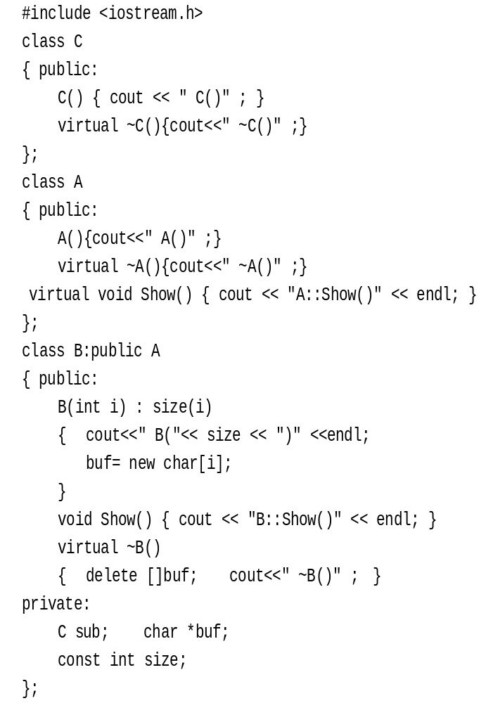
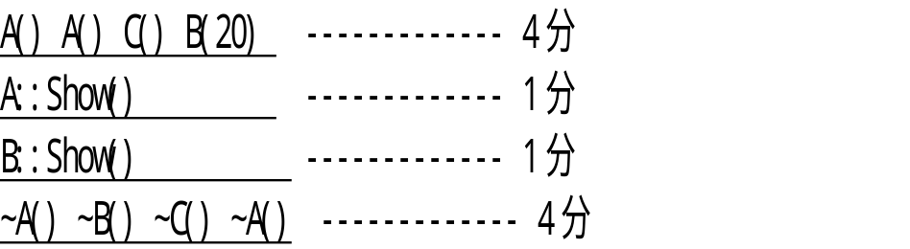
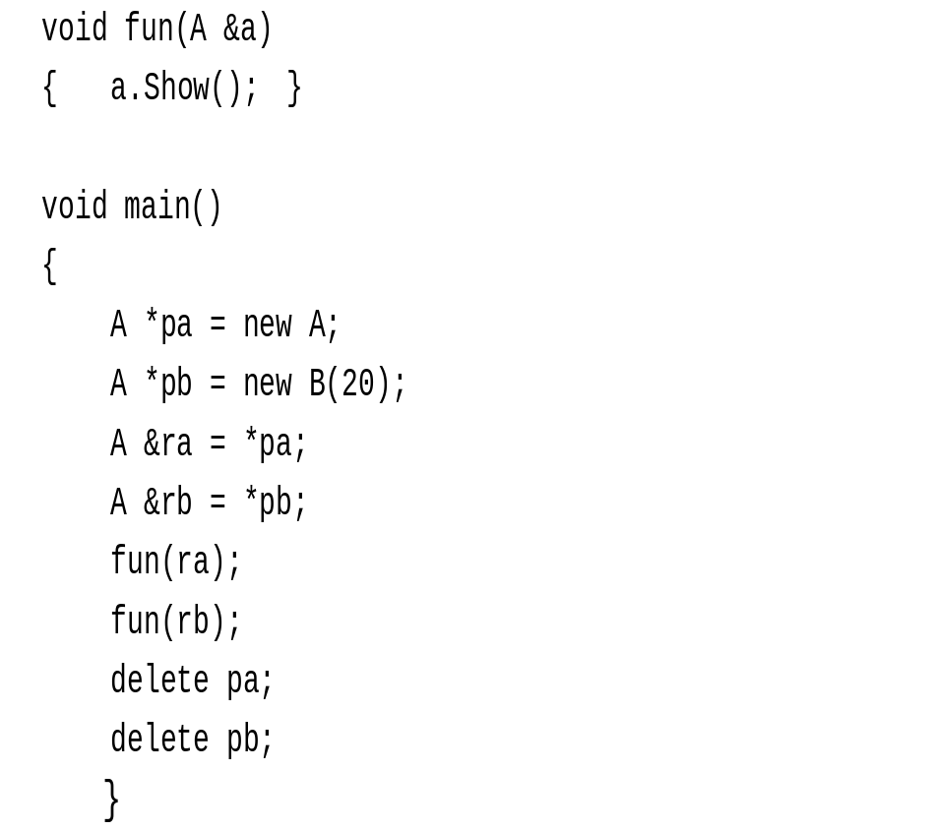
THE C++ PROGRAMMING LANGUAGE

Slide 21
void Fun(A a)
{
cout << "Fun" << endl;
}
void Fun(B *pa)
{
cout << "Fun*" << endl;
}
void main()
{
A a;
A *pa=new A;
B b;
B* pb= new B[2];
Fun(a);
Fun(&b);
delete[] pb;
delete pa;
}
#include <iostream.h>
class A
{
public:
A(){cout <<"A"<<endl;}
A(A &a){ cout<<"A &A"<<endl;}
~A(){cout<<"~A";}
};
class B : public A
{
public:
B() { cout <<"B"<<endl;}
B(B& b){ cout<<"B&b"<<endl;}
~B(){cout<<"~B";}
};

Slide 22
A
A
A
B
A
B
A
B
A &A
Fun
~AFun*
~B~A~B~A~B~A~A~A

Slide 23
9.2.4虚析构函数
析构函数可以说明为虚函数，其方法也是在析构函数头前边加关键字virtual。
虚析构函数的作用在于系统将采用动态联编调用虚析构函数。

Slide 24
何时需要虚析构函数？
当你可能通过基类指针删除派生类对象时。
如果程序中显式地用了delete运算符准备删除一个对象，
而delete运算符的操作对象用了指向派生类对象的基类指针，
则系统会调用相应类的析构函数.
见书中 例9.11

Slide 25
例9.11
class A
{
public:
virtual ~A()
{cout<<"A::~A() called.\n“;}
void fun(A *a)
{
delete a;
}
class B:public A
{
public:
B(int i)
{ buffer = new char[i]; }
~B()
{ delete [] buffer;
cout<<"B::~B() called.\n";}
private:
char *buffer;
};
void main()
{
B *b = new B(5);
fun(b);
}
输出结果：
B::~B() called.
A::~A() called.
去掉析构函数~A()前边的virtual
结果如何？

Slide 26
第9章 多态性和虚函数
THE C++ PROGRAMMING LANGUAGE
THE C++ PROGRAMMING LANGUAGE
THE C++ PROGRAMMING LANGUAGE
1
运算符重载
2
静态联编和动态联编
3
纯虚函数和抽象类

Slide 27
§9.3 纯虚函数和抽象类
THE C++ PROGRAMMING LANGUAGE
THE C++ PROGRAMMING LANGUAGE
THE C++ PROGRAMMING LANGUAGE
纯虚函数的概念：（pure virtual function）
  纯虚函数是一种特殊的虚函数，它是一种没有具体实现的虚函数。
  class Point
  {public：
  virtual void Draw()=0;
  };
  class Line ：public Point
  {public:
  void Draw()
  { cout << Line::Draw() called.\n”; }
  };
  class Circle : public Point
  {public:
  void Draw()
  { cout<<"Circle::Draw() called.\n"; }
  };
=0表示没有函数实体！
纯虚函数必须在派生类中实现

Slide 28
§9.3 纯虚函数和抽象类
THE C++ PROGRAMMING LANGUAGE
THE C++ PROGRAMMING LANGUAGE
THE C++ PROGRAMMING LANGUAGE
纯虚函数的特点和用法
  纯虚函数是一种没有函数体的特殊虚函数，以“=0”的形式表示是纯虚函数；
  纯虚函数不能被调用；
  纯虚函数的作用：在基类中提供一个函数名，为多态性打下基础，派生类中必须实现该函数。
  如何理解“为多态性打下基础”？
    纯虚函数使基类成为抽象类；
    纯虚函数必须在派生类中实现，强制实现多态性。

Slide 29
§9.3 纯虚函数和抽象类
THE C++ PROGRAMMING LANGUAGE
THE C++ PROGRAMMING LANGUAGE
THE C++ PROGRAMMING LANGUAGE
抽象类的概念：（abstract class）
  凡是包含有一个或多个纯虚函数的类称为抽象类。
  抽象类不能定义对象，但是它可以定义对象指针或对象引用。
  抽象类不同于普通的具体类，它是更高级的抽象。
例如：Point为抽象类，则 Point pt;
但可以定义指针 Point* ppt;
然后用这个指针指向其派生类的对象：
  Line ln; Circle cl;
  ppt = &ln; 或 ppt = &cl;
✗

Slide 30
THE C++ PROGRAMMING LANGUAGE
13. 假设有函数调用语句put(‘*’); 该语句调用的是如下重载函数中的哪个函数：
A） int put(int n) { return n; }
B） double put(double dbl) { return dbl; }
C） char put(char* pch){ return *pch; }
D） char& put(char& str){ return str; }

Slide 31
第9章 多态性和虚函数
THE C++ PROGRAMMING LANGUAGE
THE C++ PROGRAMMING LANGUAGE
THE C++ PROGRAMMING LANGUAGE
1
运算符重载
2
静态联编和动态联编
3
纯虚函数和抽象类

Slide 32
多态性的概念
多态性是同样的消息对应不同的响应
（相同的函数调用与不同执行代码）
多态的实现：
  函数重载（静态联编）
  运算符重载（静态联编）
  虚函数（动态联编）
静态联编（绑定）重载
  联编工作出现在编译阶段，用对象名或者类名来限定要调用的函数。
动态联编（绑定）虚函数
  联编工作在程序运行时执行，在程序运行时才确定将要调用的函数。通过基类的指针或引用访问派生类中的同名函数。

Slide 33
构造函数重载（静态联编）
class Circle()
{ double r;
public:
Circle(){cout<<“无参构造函数”；}
Circle(double s) { r=s; }
Circle(Circle &t) { r=t.r; }
};
Circle a; Circle b(5); Circle c(b);

Slide 34
§9.1 运算符重载
THE C++ PROGRAMMING LANGUAGE
如何理解运算符的重载？
运算符本身是一种函数。
  函数形式： int add(int a,int b)
  { return (a+b); }
  调用方式： int sum = add(a,b);
  用运算符方式表示如：int sum = a + b;
  运算符方式具有简洁、易读等特点。
  例如，int sum = a+b+c;
  如写成函数，则为 int sum = add(add(a,b),c);

Slide 35
§9.1 运算符重载
THE C++ PROGRAMMING LANGUAGE
运算符重载是要解决对象或对象之间的操作用运算符表示的问题。
运算符重载是在类中赋予已有的运算符以新的意义。
使用运算符的表达式可提高程序的可读性。

Slide 36
class A
{
int a ;
public:
A(int x){ a=x;}
};
A a(5),b(10),c;
c = a +b;
用“+”、“-”能够实现其的加减运算吗？
实现其加减运算的方法
-重载“+”、“-”运算符

Slide 37
9.1 什么是运算符重载
#include <iostream.h>
class complex
{public:
complex ( ) { real = 0;image = 0; }
complex (double r, double i)
{ real = r; image = i; }
complex add (complex &c2);
void display( );
private:
double real, image;
};
complex complex::add (complex &c2)
{ complex c;
c.real = real + c2.real;
c.image = image + c2.image;
return c;
}
void complex::display( )
{ cout << “( “ << real << “,”
<< image << “i )” << endl;
}
int main( )
{ complex c1(3,4), c2(5,-10), c3;
c3=c1.add(c2);
cout << “c1 = “; c1.display( );
cout << “c2 = ”; c2.display( );
cout << “c1+c2 = “;
c3.display( );
return 0;
}
可见这种方式烦琐、不方便。可不可以用 c3=c1+c2 的形式来表达呢？
我们的回答是，只要对“+”号进行重载，复数加法就可以写成这种形式。

Slide 38
9.2 运算符重载的方法
运算符重载的方法：
  定义一个重载运算符的函数；
  在需要执行重载的运算符时，系统就自动调用该重载的运算符函数
重载运算符函数的一般格式：
函数类型 operator 运算符名称 ( 形参表列 )
{ 对运算符的重载处理
}
注意：
  operator 是关键字，专门用于定义重载运算符。
  运算符名称就是C++提供给用户的预定义名称。如：+、-、*、/、<、<<、>>、>等等。

Slide 39
9.2 运算符重载的方法
我们定义一个重载的运算符“+”的成员函数，然后使用“+”进行复数加法：
# include <iostream.h>
class complex
{ double real, image;
public: complex (double r = 0, double i = 0)
{ real = r; image = i;}
void show( )
{cout<<real<<'+'<<image<<"i"<<endl; }
complex operator+(const complex &op);
};
complex complex::operator+ (const complex &op)
{complex temp;
temp.real = real + op.real;
temp.image = image + op.image; return temp ;
}
void main( )
{ complex ob1(1.5, 3.0), ob2(1.0, 5.0);
complex sum;
sum = ob1 + ob2;
sum.show( ); }

Slide 40
#include <iostream.h>
class complex
{ private:
double real,image;
public:
complex(double r=0,double i=0):real(r),image(i){};
void show()
{cout<<real<<'+'<<image<<"i"<<endl; }
friend complex operator+(const complex &op1,
const complex &op2);
};
complex operator+ (const complex &op1,
const complex &op2)
{ complex temp;
temp.real=op1.real+op2.real;
temp.image=op1.image+op2.image;
return temp;
}
void main()
{ complex ob1(1.5,3),ob2(1,4.5);
complex sum;
sum=ob1+ob2;
sum.show();
}
还是复数加法，我们将运算符+重载为友元函数：

Slide 41
# include <iostream.h>
class complex
{public:
double real, image;
complex (double r = 0, double i = 0)
{ real = r; image = i;}
void show( )
{cout<<"real = "<<real<<' '<<"image = "<<image<<endl;
}
};
complex operator+ (const complex &op1,
const complex &op2)
{complex temp;
temp.real = op1.real + op2.real;
temp.image = op1.image + op2.image;
return temp;
}
void main( )
{ complex ob1(1.5, 3.0), ob2(1.0, 5.0);
complex sum;
sum = ob1 + ob2;
sum.show( );
}
还是复数加法，我们将运算符+重载为普通函数：

Slide 42
#include<iostream．h>
class complex //复数类声明
{
private:
double real; //复数实部
double imag; //复数虚部
public:
complex(double r=0.0,double i=0.0)
{real=r;imag=i;} //构造函数
complex operator + (complex c2); //+重载为成员函数
friend complex operator + (complex c1， complex c2);
//+重载为友员函数
void display(); //输出复数
};
c3=c1.operator +(c2);
c3=c1+c2;
c3=operator +(c1,c2);

Slide 43
9.3 运算符重载的规则
运算符重载的规则：
  C++不允许用户自己定义新的运算符，只能对已有的C++运算符进行重载。
  C++不允许重载的运算符：大多数C++运算符都允许重载。不能重载的运算符只有5个：
    “.”：成员访问运算符；
    “.*”：成员指针访问运算符；
    “::”：域运算符；
    “sizeof”：长度运算符；
    “?:”：条件运算符。

Slide 44
9.3 运算符重载的规则
  重载不能改变运算符运算对象（即操作数）的个数。比如，双目运算符不能变成三目运算符。
  重载不能改变运算符的优先级。
  重载不能改变运算符的结合性。比如，从右至左运算的赋值号，重载后不能变成从左至右运算的顺序。
  重载运算符函数的参数不能全是标准数据类型，以防止用户篡改用于标准类型数据的运算性质，避免混乱。
  如：
  int operator + (int a, int b ) { return a – b; }
  如果有表达式4+3，它的结果是7 呢还是1 ？

Slide 45
§9.1 运算符重载
THE C++ PROGRAMMING LANGUAGE
可重载的运算符分单目和双目两种：
  单目运算符：即一个操作数的运算，如++，--
  双目运算符：即两个操作数的运算，如+，-，*，/
  (left operand) operator (right operand)
  左操作数 运算符 右操作数
  运算符属于左操作数！
对类中数据成员的操作，运算符重载的两种方式：
  1. 成员函数：作为成员函数，所在类的对象是左操作数
  2. 友元函数：左边的参数为左操作数，右边的为右操作数
  在重载运算符()（强制转换）、[]（下标）、->（指针取成员）或者=（赋值）时，运算符重载函数必须是类的成员；其它可以是友元；

Slide 46
运算符重载
声明形式
  函数类型 operator 运算符（形参）
  {......}
重载为类成员函数时
参数个数=原操作数个数-1 （后置++、--除外）
重载为友元函数时
参数个数=原操作数个数，且至少应该有一个自定义类型的形参。

Slide 47

§9.1 运算符重载
THE C++ PROGRAMMING LANGUAGE
THE C++ PROGRAMMING LANGUAGE
THE C++ PROGRAMMING LANGUAGE
operator +
1）重载为Complex成员函数
2）双目运算符，左操作数为当前类。
3）结果不保存，直接返回。
【例9.1】编程实现复数的四则运算。
class Complex
{
public:
Complex() { real=imag=0; }
Complex(double r, double i) { real=r;imag=i; }
Complex operator +(const Complex &c);
...
private:
double real, imag;
};
Complex Complex::operator +(const Complex &c)
{
return Complex(real+c.real,imag+c.imag);
}
重载运算符+

Slide 48
§9.1 运算符重载
THE C++ PROGRAMMING LANGUAGE
THE C++ PROGRAMMING LANGUAGE
THE C++ PROGRAMMING LANGUAGE
operator +
1）重载为Complex友元函数
2）双目运算符。
3）结果不保存，直接返回。
【例9.2】用友元函数方法定义运算符重载函数实现四则运算。
class Complex
{
public:
Complex() { real=imag=0; }
Complex(double r, double i) { real=r;imag=i; }
friend Complex operator +(const Complex &c1, const Complex &c2);
...
private:
double real, imag;
};
Complex operator +(const Complex &c1, const Complex &c2)
{
return Complex(c1.real+c2.real,c1.imag+c2.imag);
}
重载运算符+

Slide 49
单目运算符函数重载
前置单目运算符 ++
  complex a；++a；
  重载为 complex 类的成员函数，无形参；
  经重载后， ++a 相当于 a.operator ++()
  重载为 complex 类的友员函数，一个形参；
  经重载后， ++a 相当于 operator ++(a)

Slide 50
§7.1 对象指针和对象引用
THE C++ PROGRAMMING LANGUAGE
this指针
  this指针是系统创建的，用它来指向正在被某个成员函数所操作的对象。
  在实际应用中this指针被隐含了。在需要时也可以显示出现this表示指向对象的指针。
class Rectangle
{ public:
Rectangle(double i, double j)
{ height = i; width = j; }
double Area()
{ return height*width; }
private:
double height, width;
};
Rectangle r(5,6),d(7,8);
Rectangle(Rectangle *this,double i,double j)
{this=&r; this->height=i; this->width=j;}//非静态的成员函数
double Area()
{ return (this->height)*(this->width); }
double Area(Rectangle *this)
{ return (this->height)*(this->width); }
此处创建对象时，就产生了对象地址。
r.Area(&r); d.Area(&d);

Slide 51
成员函数实现前置＋＋重载
complex complex ::operator ++( )
{
// ++real; 相当于 ++this->real;
// ++imag; 相当于 ++this->imag;
//return *this;
return complex(++real, ++imag);
}
(friend ) complex operator ++(complex &r)
{
++r.real;
++r.imag;
return r;
}

Slide 52
单目运算符函数重载
后置单目运算符 ++
  complex a；a++；
  重载为 complex 类的成员函数，且具有一个 int 类型形参，没有实际意义，区分前置
  经重载后， a++ 相当于 a.operator ++(0)
  重载为 complex 类的成员函数，两个形参
  经重载后， a++ 相当于 operator ++(a,0)

Slide 53
§9.1 运算符重载
THE C++ PROGRAMMING LANGUAGE
THE C++ PROGRAMMING LANGUAGE
THE C++ PROGRAMMING LANGUAGE
【例9.3】将赋值运算符重载为成员函数 。
class A
{
public:
A() { a1=a2=0; }
A(int i,int j) { a1=i; a2=j; }
A& operator =(A &p);
int Geta1() { return a1; }
int Geta2() { return a2; }
private:
int a1,a2;
};
A& A::operator =(A &p)
{
a1 = p.a1;
a2 = p.a2;
return *this;
}
void main()
{
A a1(5,7),a2;
a2=a1; // 调用operator =
...
}
重载运算符=
当前对象被修改，并把当前对象按引用返回。

Slide 54
成员运算符函数与友元运算符函数的比较
双目运算符：成员运算符只有一个参数（this指针表示运算符左边对象），友元函数带二个参数；
单目运算符：成员运算符不带参数（this指针表示对象本身），友元函数带一个参数；
当双目运算符左边为一个常数时，必须用友元运算符函数重载。 如程序：

Slide 55
运算符重载
class nclass
{ private :
int a ;
int b ;
public :
nclass operator+(int x);
…
};
nclass nclass :: operator+(int x)
{ nclass temp ;
temp.a=a+x;
temp.b=b+x;
return temp;
}
…
void main()
{ nclass ob1,ob2;
…
ob2=ob1+100;
…
ob2=100+ob1;
…
}
程序中：
ob2=ob1+100;——正确
ob2=100+ob1;——不正确

Slide 56
9.3 重载流插入和流提取运算符
C++的流插入运算符“<<”和流提取运算符“>>”是在类库中提供的，分别是istream类和ostream类。cin 和 cout 分别是istream和 ostream 类的对象。在类库提供的头文件中已经对“<<”和“>>”进行了重载，使之成为流插入、流提取运算符，以进行数据的输入和输出。
凡是用 cout<< 和 cin>> 进行输入输出的，都要用
#include <iostream.h>
语句，把头文件包含到本程序中。
用户自己定义的类型的数据，不能直接用<<、>>来输入输出，必须进行重载才行。

Slide 57
THE C++ PROGRAMMING LANGUAGE
用户自己定义的类型的数据，是不能直接用"<<"和">>"来输出和输入的。如果想用它们输出和输入自己声明的类型的数据，必须对它们重载。
对"<<"和">>"重载的函数形式如下：
istream & operator >> (istream &,自定义类 &);
ostream & operator << (ostream &,自定义类 &);
即重载运算符">>"的函数的第一个参数和函数的类型都必须是istream&类型，第二个参数是要进行输入操作的类。重载"<<"的函数的第一个参数和函数的类型都必须是ostream&类型，第二个参数是要进行输出操作的类。因此，只能将重载">>"和"<<"的函数作为友元函数或普通的函数，而不能将它们定义为成员函数。

Slide 58
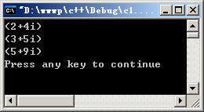
9.6 重载流插入和流提取运算符
重载流插入运算符
我们希望“<<” 运算符不仅能输出标准数据类型，而且能输出用户自己定义的类对象。我们以复数对象输出为例。
#include <iostream.h>
class complex
{public:
complex( ){real = 0; image = 0;}
complex (double r, double i )
{ real = r; image = i; }
complex operator + ( complex &c2);
friend ostream & operator << (ostream&, complex&);
private:
double real, image;
} ;
complex complex :: operator +(complex &c2)
{ return complex (real+c2.real, image+c2.image); }
ostream& operator << (ostream& output, complex& c)
{output<<“(”<<c.real<<“+”
<<c.image<<“i)”<<endl;
return output; }
void main( )
{ complex c1(2,4), c2(3,5), c3;
c3 = c2+c1;
cout<<c1; cout<<c2; cout << c3;
}

Slide 59
THE C++ PROGRAMMING LANGUAGE
cout << c3;
运算符"<<"的左面是cout,前面已提到cout是ostream类对象。"<<"的右面是c3，它是Complex类对象。由于已将运算符"<<"的重载函数声明为Complex类的友元函数，编译系统把"cout<<c3"解释为
operator<<(cout,c3)
即以cout和c3作为实参，调用下面的operator<<函数：
ostream& operator<<(ostream& output,Complex& c)
{output<<"("<<c.real<<"+"<<c.imag<<"i)"<<endl;
return output;}
调用函数时，形参output成为cout的引用，形参c成为c3的引用。因此调用函数的过程相当于执行：
cout<<"("<<c3.real<<"+"<<c3.imag<<"i)"<<endl; return cout;

Slide 60
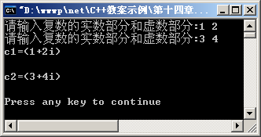
9.6 重载流插入和流提取运算符
重载流提取运算符
我们希望“>>” 运算符不仅能输入标准数据类型，而且能输入用户自己定义的类对象。我们仍以复数对象输入出为例。
#include <iostream.h>
class complex
{public:
friend ostream & operator << (ostream&, complex&);
friend istream & operator >> (istream&, complex&);
private:
double real, image;
} ;
ostream& operator << (ostream& output, complex& c)
{output<<“(”<<c.real<<“+” <<c.image<<“i)”<<endl;
return output; }
istream& operator >> (istream& input, complex& c)
{cout<<“ 请输入复数的实数部分和虚数部分 ”<<endl;
input>>c.real>>c. image;
return input; }
void main( )
{ complex c1, c2;
cin>>c1>>c2;
cout<<“c1=“<<c1<<endl;
cout<<“c2=“<<c2<<endl;
}

Slide 61
插入符和提取符的再重载
#include<iostream.h>
class Date
{
public:
Date(int y,int m,int d)
{
year=y;
month=m;
day=d;
}
friend ostream& operator<<(ostream &stream,Date &date);
friend istream& operator>>(istream &stream,Date &date);
private:
int year,month,day;
};
ostream& operator<<(ostream &stream,Date &date)
{
stream<<date.year<<'/'<<date.month<<'/'<<date.day<<endl;
return stream;
}
istream& operator>>(istream &stream,Date &date)
{
stream>>date.year>>date.month>>date.day;
return stream;
}

Slide 62
void main()
{
Date d(2005,7,11);
cout<<"Current date is"<<d;
cout<<"Enter new date:";
cin>>d;
cout<<"New date is"<<d;
}

Slide 63
三种返回值形式
中国传媒大学版权所有
  数值类型 //返回一个值
    int fun()
    {static int a=10;return a;}
  指针类型 //返回一个地址值
    int * fun()
    {static int a=10;return &a;}
  引用类型 //返回一个变量
    int & fun()
    {static int a=10; return a;}
  指针、引用：注意返回生存期有效的变量。

Slide 64
§5.4 指针和引用作函数的参数和返回值
THE C++ PROGRAMMING LANGUAGE
THE C++ PROGRAMMING LANGUAGE
【例5.10】编写一个求出某字符串前n个字符中的最大字符的函数，并通过调用该函数的实例验证其正确性。
#include <iostream.h>
#include <string.h>
char* maxc(char[],int );
void main()
{
char str[]=“This is a string.”;
char *pc = maxc(str, strlen(str));
cout << *pc << endl;
}
char* maxc(char s[],int n)
{
char max = s[0], *p;
for(int i(0);i<n;i++)
if (max < s[i] )
{ max = s[i]; p = s+i; }
return p;
}
指针作函数的返回值
比较各字符与max的大小，如果比max大，则记入max。
p 始终指向max所代表的变量。
程序输出：
t

Slide 65
【例5.10】编写一个求出某字符串前n个字符中的最大字符的函数，并通过调用该函数的实例验证其正确性。
#include <iostream.h>
#include <string.h>
char* maxc(char[],int );
void main()
{
char str[]=“This is a string.”;
char *pc = maxc(str, strlen(str));
cout << *pc << endl;
}
char* maxc(char s[],int n)
{
char max = s[0];
for(int i(0);i<n;i++)
if (max < s[i] )
{ max = s[i];}
return &max;
}
可以返回堆地址，
可以返回全局
或静态变量的地址，
但不要返回
局部变量的地址。
warning C4172: returning address of local variable or temporary

Slide 66
§5.4 指针和引用作函数的参数和返回值
THE C++ PROGRAMMING LANGUAGE
THE C++ PROGRAMMING LANGUAGE
【例5.12】分析下列程序的输出结果，熟悉引用作函数返回值的使用方法。
#include <iostream.h>
int& fun(int);
void main()
{
int x(5), y(8);
int s1 = fun(x);
int s2 = fun(y);
cout << s1 <<‘,’ << s2 << endl;
}
int& fun(int a)
{
static int t;
t = 2*a;
return t;
}
引用作函数的返回值
换成 int s1=++fun(x)会出现什么现象？
++作用在什么地方？
建议：static变量最好给初始值！
程序输出：
10,16

Slide 67

§5.4 指针和引用作函数的参数和返回值
THE C++ PROGRAMMING LANGUAGE
THE C++ PROGRAMMING LANGUAGE
【例5.12】分析下列程序的输出结果，熟悉引用作函数返回值的使用方法。
#include <iostream.h>
int& fun(int);
void main()
{
int x(5), y(8);
int s1 = fun(x);
int s2 = fun(y);
cout << s1 <<‘,’ << s2 << endl;
}
int& fun(int a)
{
int t;
t = 2*a;
return t;
}
warning C4172: returning address of local variable or temporary
引用作函数的返回值

Slide 68
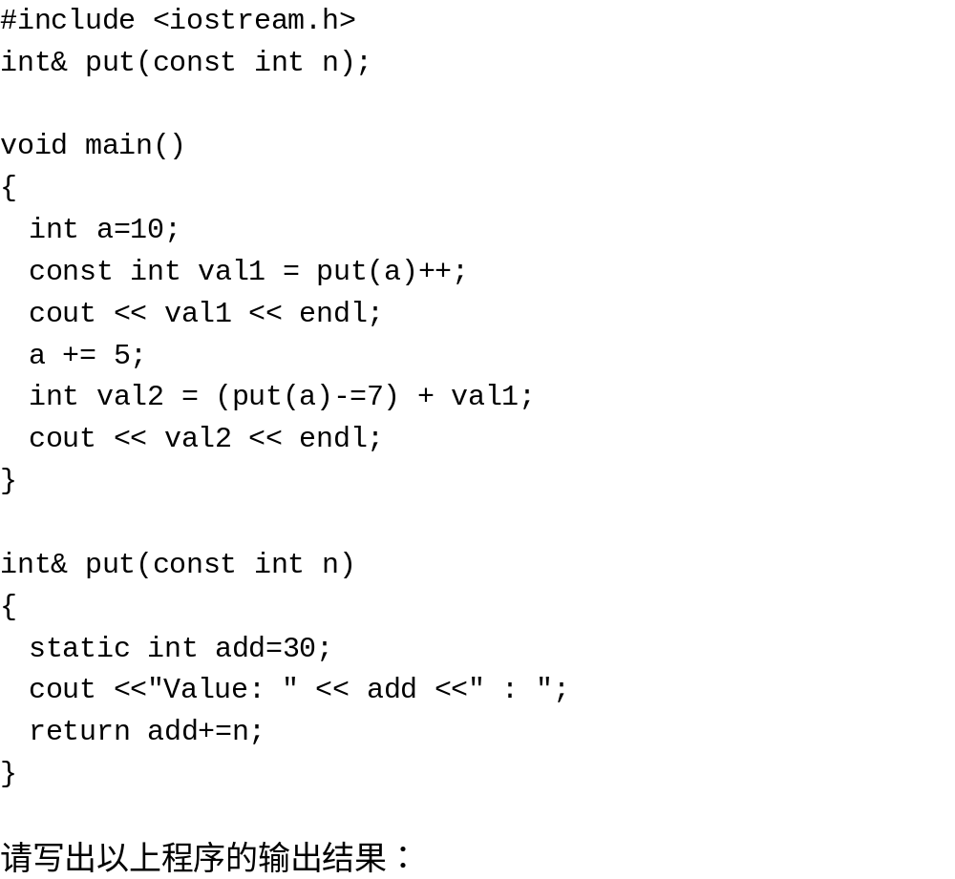
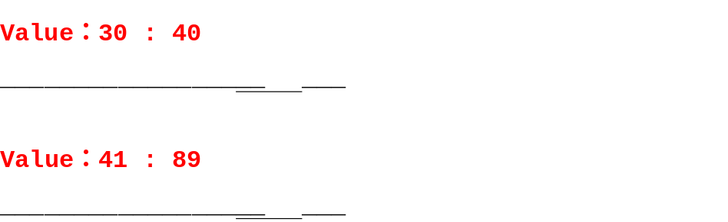
THE C++ PROGRAMMING LANGUAGE

Slide 69
Thank You !

